Slide 1
Projektmunka
Készítette:
Ótott-Kovács Máté
Utasi Balázs
Auer Zoltán

Slide 2


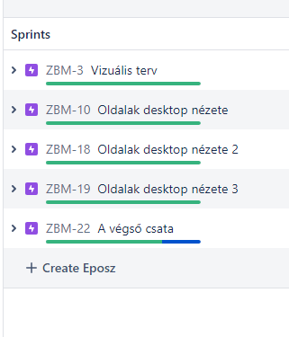
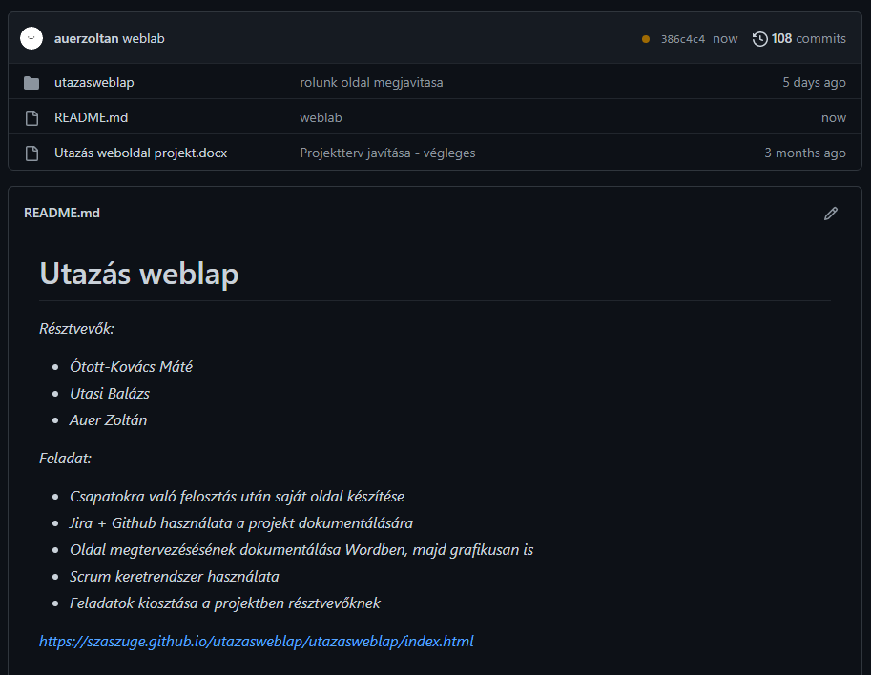

Projekt általános bemutatása
Utazás weboldal
3 fős csapatok
Jira + Github dokumentálás, sprintek
Grafikus terv

Slide 3
Grafikus tervek
Reszponzivitás nézetenként
Desktop, tablet, telefon
Főoldal terv
Aloldalak terv
Rólunk terv

Slide 4
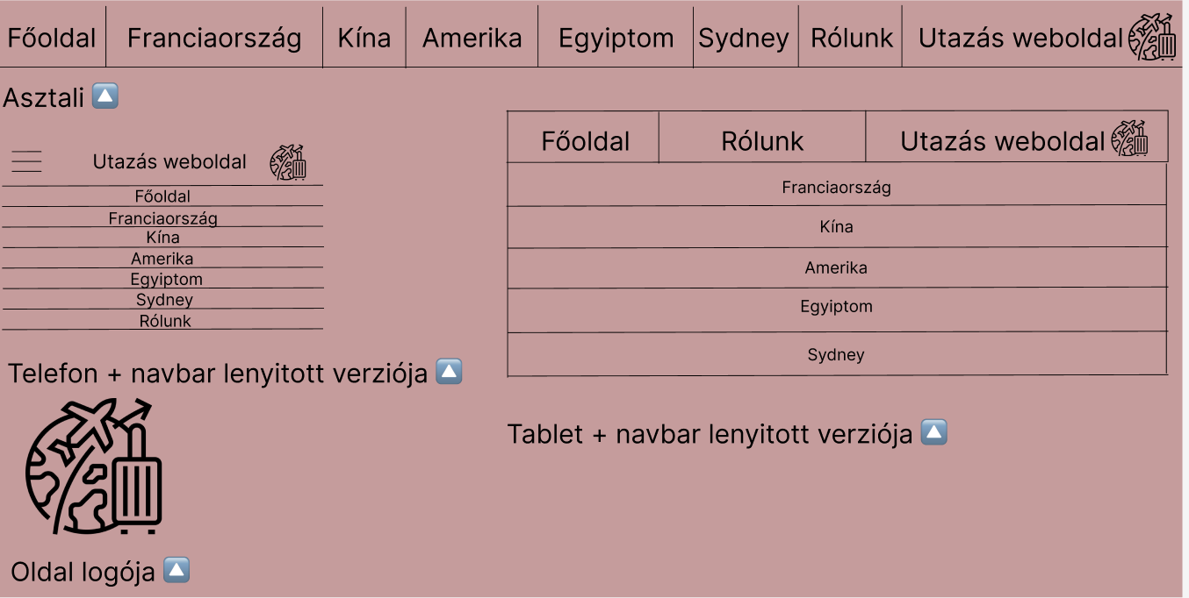

Slide 5
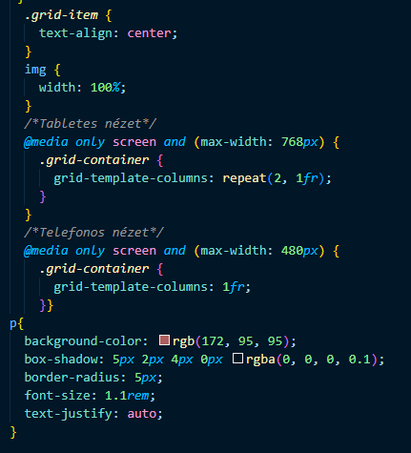
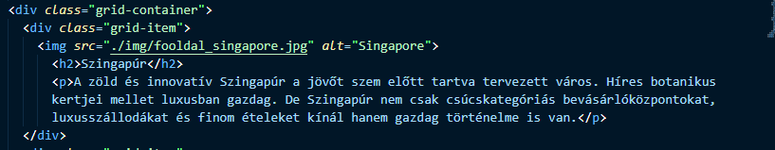
Főoldal
Összefoglaló országokról
Tablet méreten 2-2
Telefon nézet: egymás alatt
5 ország érdekességei

Slide 6
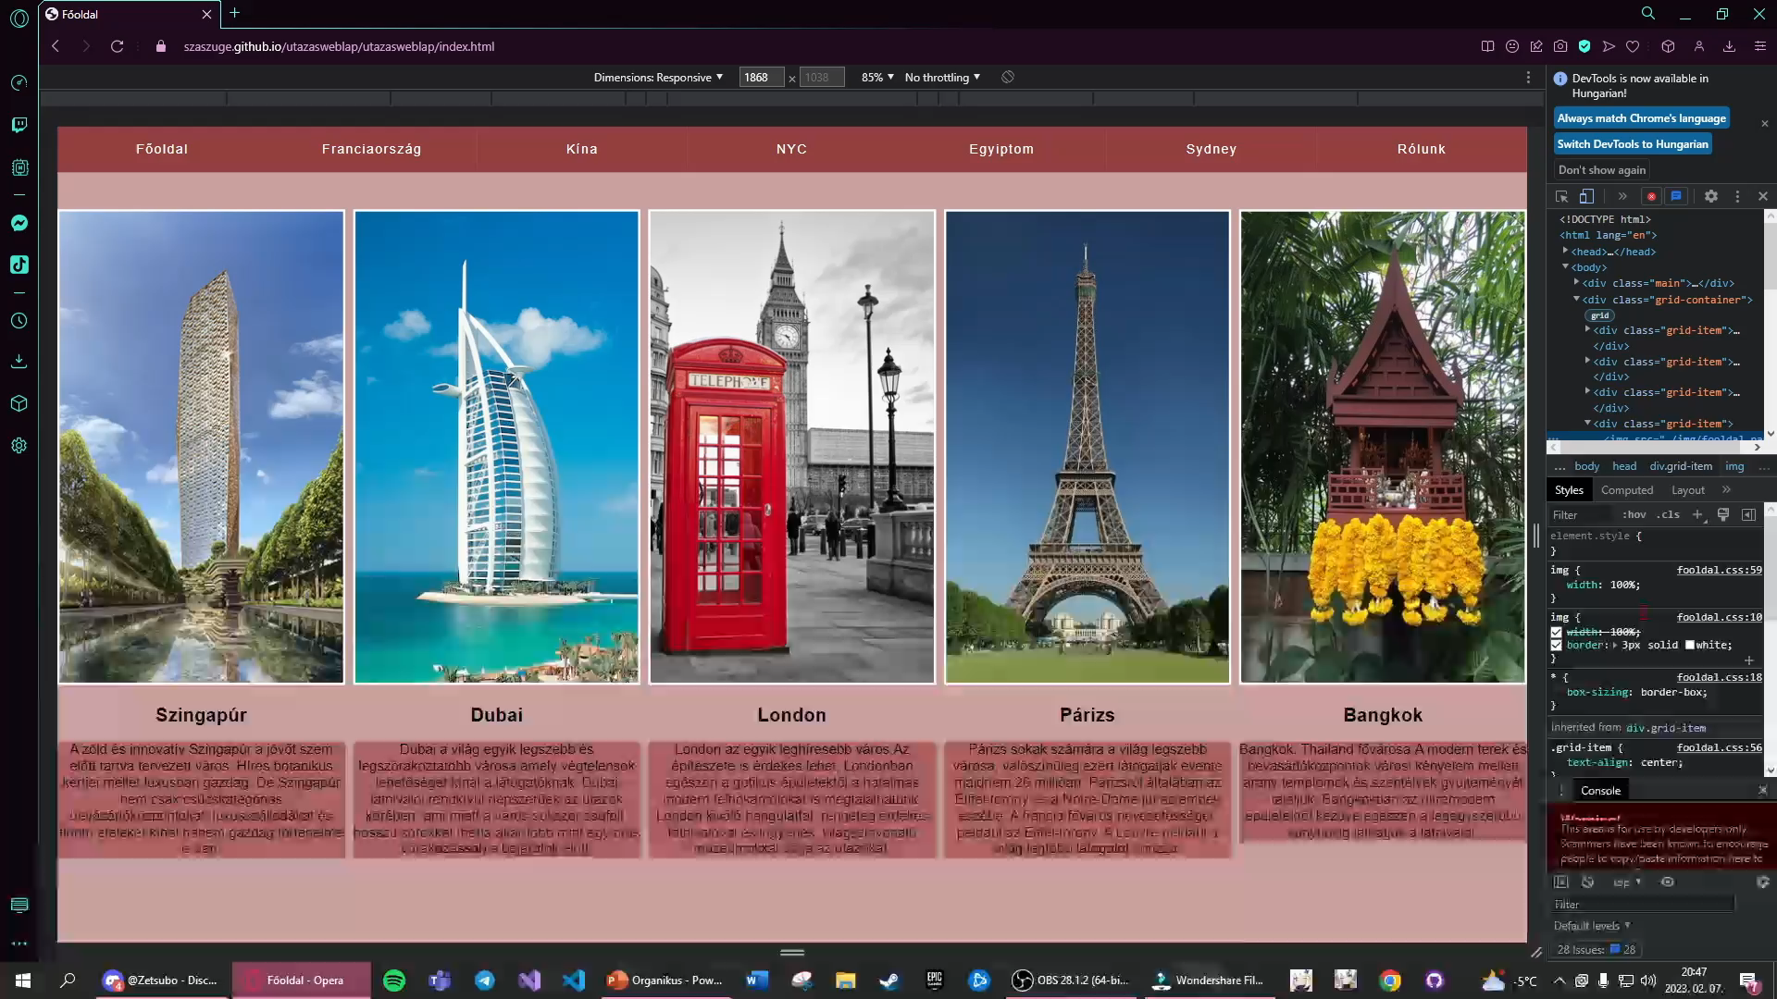

Slide 7
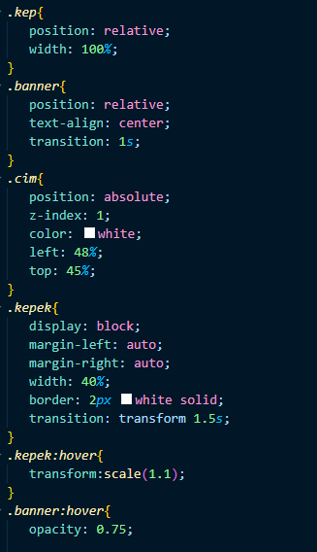
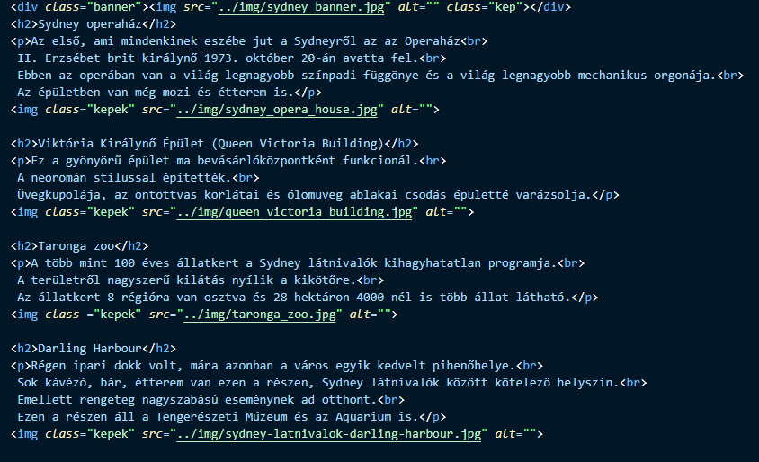
Aloldalak
Érdekességek minden országról
Transition képeken
Opacity banneron
Egyforma séma

Slide 8
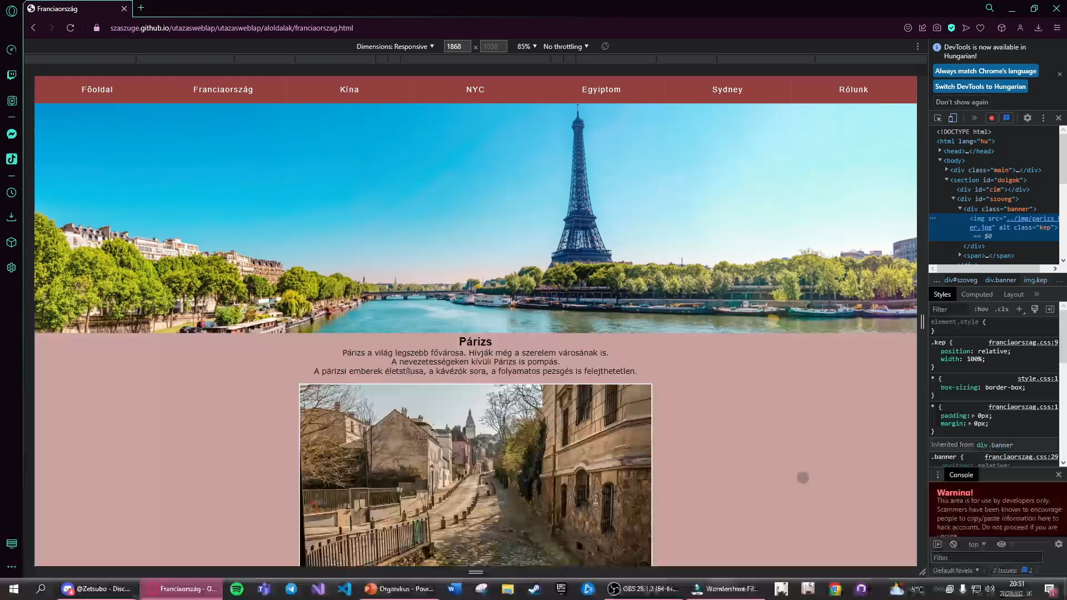

Slide 9
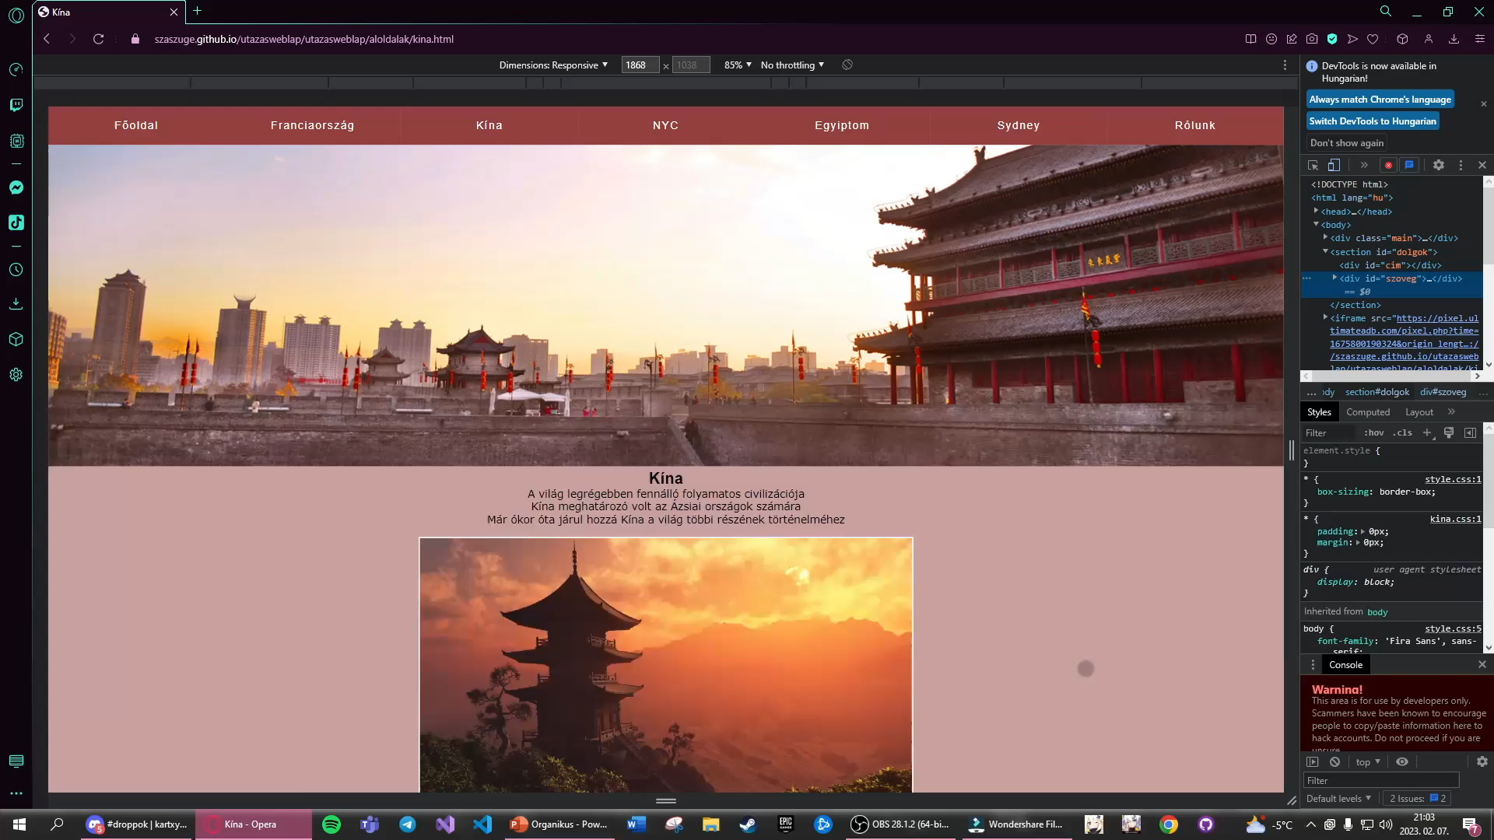

Slide 10
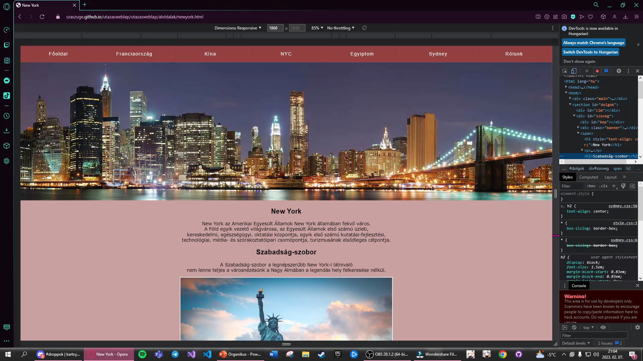

Slide 11
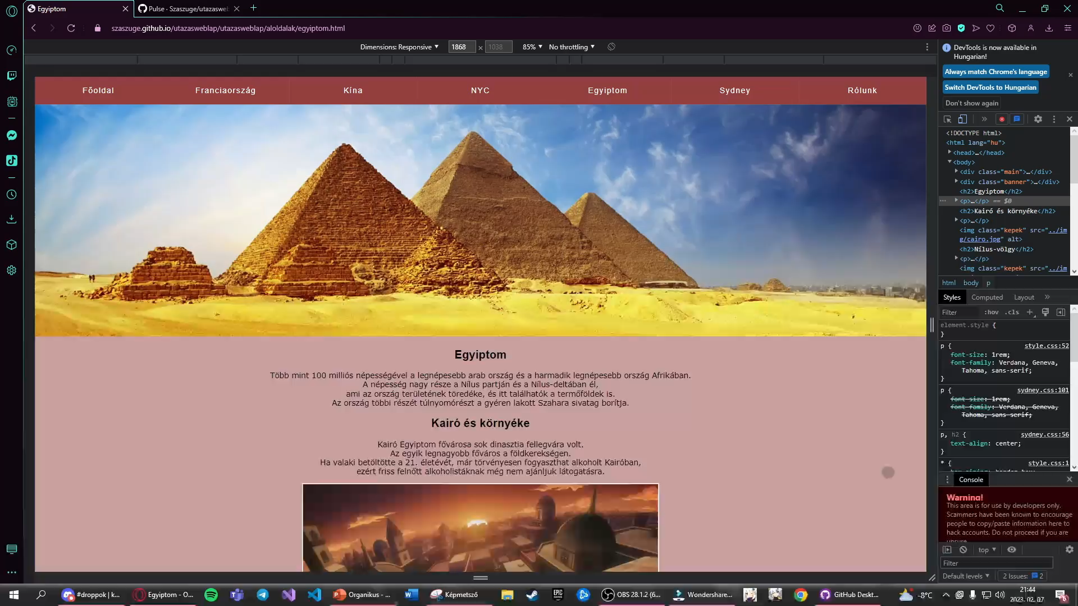

Slide 12
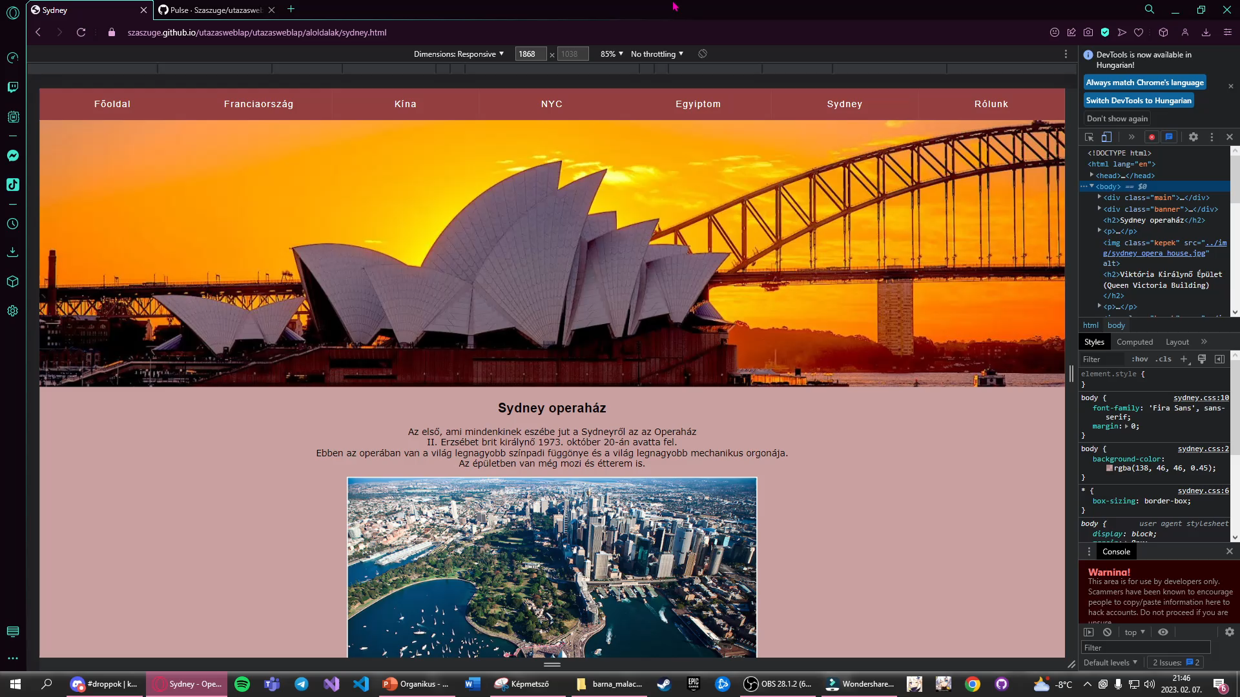

Slide 13
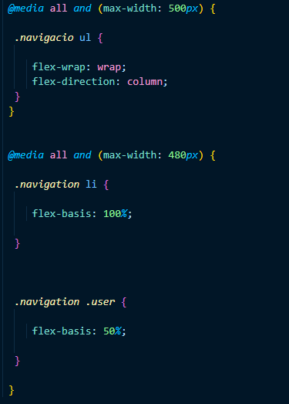
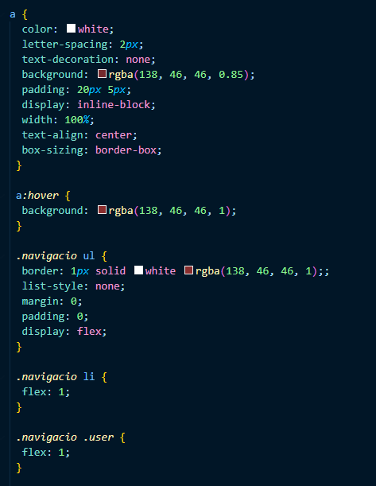
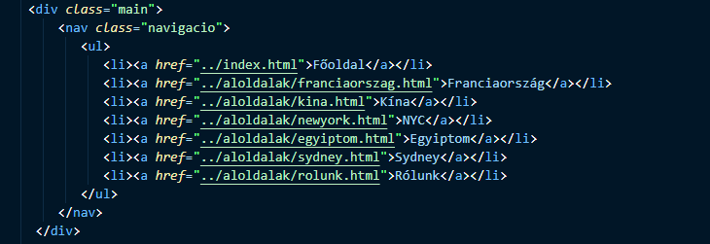
Navbar készítése, kinézete
Reszponzivitás (telefon, desktop, tablet)
Telefonméreten lenyílik
7 elem
Könnyű navigáció

Slide 14
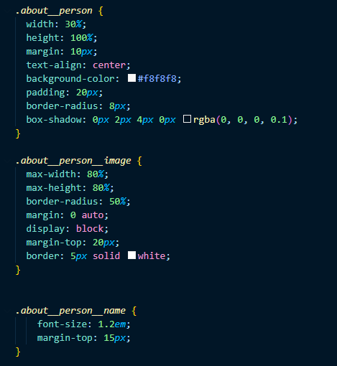
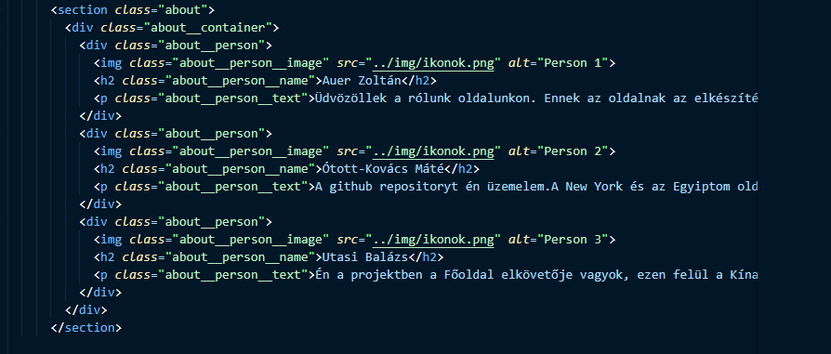
Rólunk oldal
Rövid leírás mindhármunkról
Név + kép, alatta szöveg

Slide 15
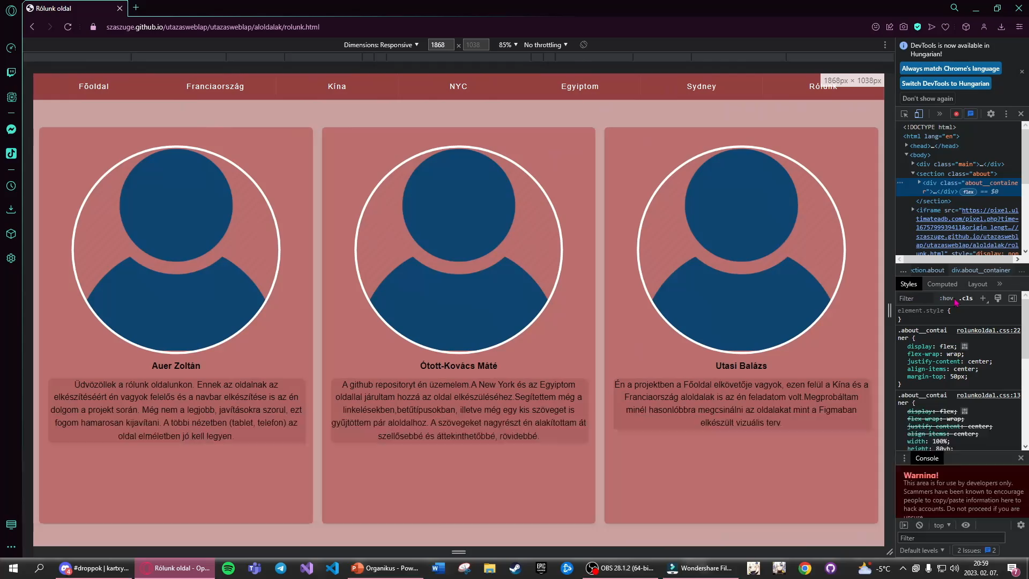

Slide 16
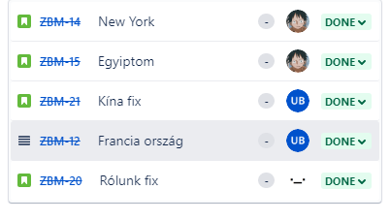
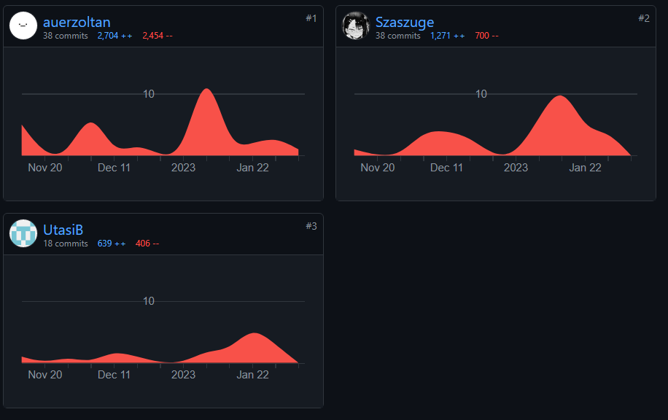
Együttműködés
Egységes munkamegosztás
Szabad választási lehetőség
Jó kommunikáció
Segítőkészség
Jó összmunka
Mindenki kivette részét

